Slide 1
Päihtyneen autettavan kohtaaminen

Slide 2
FYYSINEN KOHTAAMINEN
LÄHESTYMINEN
ERITYISPIIRTEET
Mitä on käyttänyt
Milloin on ottanut
Onko käyttänyt aikaisemmin
Muita sairauksia
KYLLÄ
HERÄTELTÄVISSÄ?
EI
HÄLYTÄ LISÄAPU
112
SEURANTA
ODOTELLESSA
Peruselintoiminnat
Turvaaminen, Seuranta
Kylkiasento
Tajuttomuuden syyt
Muut sairaudet
Päihteiden käyttö
KUNNIOITTAVA KESKUSTELU
VARPU-mallin käyttö!
Muu keskustelu
Notes:
Webinaarissa on käsitelty päihde-erityiset ensiavulliset toimet. Lähipäivässä harjoitellaan vain ns. käden taitoja.
Kertaus. Kaiken kiteyttävä kalvo ☺
Lähestyminen: turvallinen ja kunnioittava. EI potkimista, lätkimistä tms.
Heräteltävissä: perusohje aina ensin!, festareilla voimakkaampi herättäminen eli nostetaan istuun /kävelemään, festareilla yhteys ensiapuryhmään, selviämisasemalla mietitään kokeneiden/koulutettujen henkilöiden kanssa yhteistyössä tilaa arvioiden lisäavun tarvetta
112: tulee jo kertoa, mistä päihteistä on kyse, JOS tietää. Muista selvittää osoite aina, missä ikinä liikutkin.
Odotellessa: Selvittää hlön kavereilta, mitä on käyttänyt, kirjaa havaintoja annettavaksi sairaankuljetukselle.
Erityispiirteet: Asiakkaan vastaukset näihin kohtiin, asiakkaan ikä ja kunto, voivat muuttaa arviota merkittävästi.
Seuranta: muuttuuko tila?
Keskustelu: Henkeä uhkaavan ensiavun antamisen jälkeen tärkein, koko ihmisen elämää ajatellen kaikkein merkittävin vaihe.

Slide 3
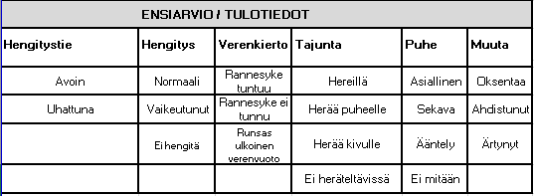
Tilan arvioinnista aloitetaan…
Notes:
Tämä on käsitelty webinaarissa. Ajan salliessa voi lähipäivässä laskea naapurin hengitystiheyden ja mitata pulssin.

Slide 4
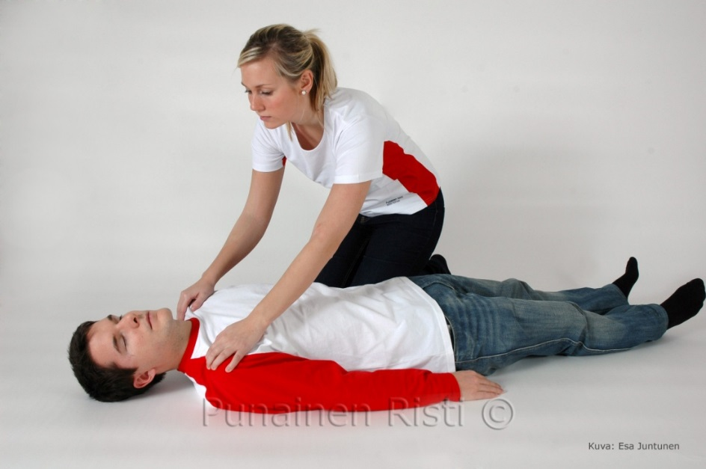
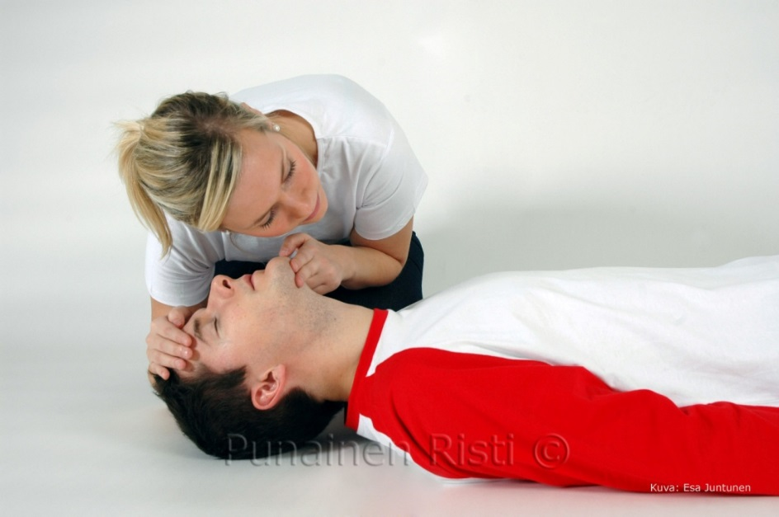
Tajunnan ja hengityksen selvittäminen
112

Slide 5
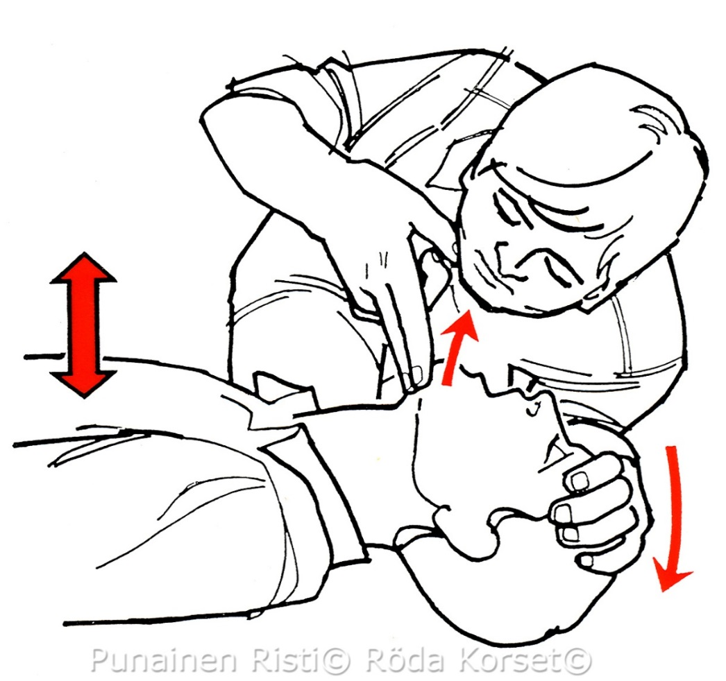
Hengitystien avaaminen

Slide 6
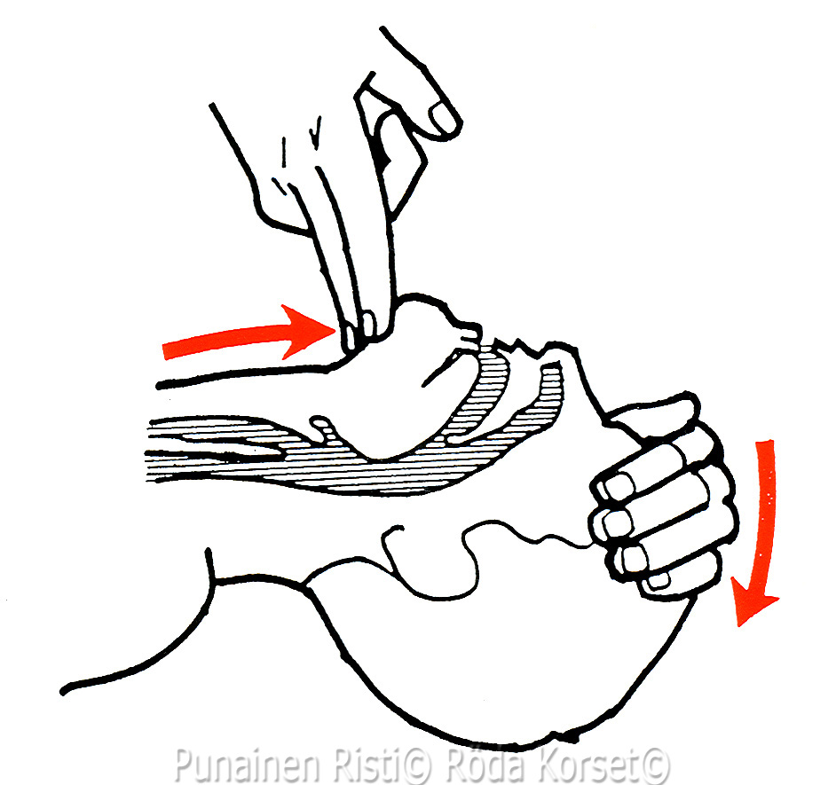
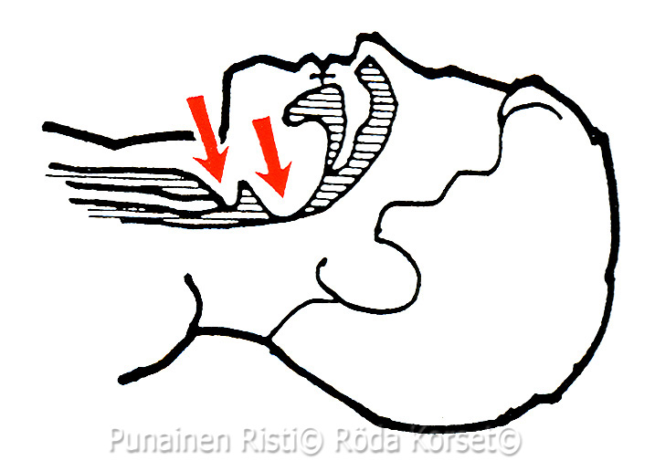
Hengitystien avaaminen

Slide 7
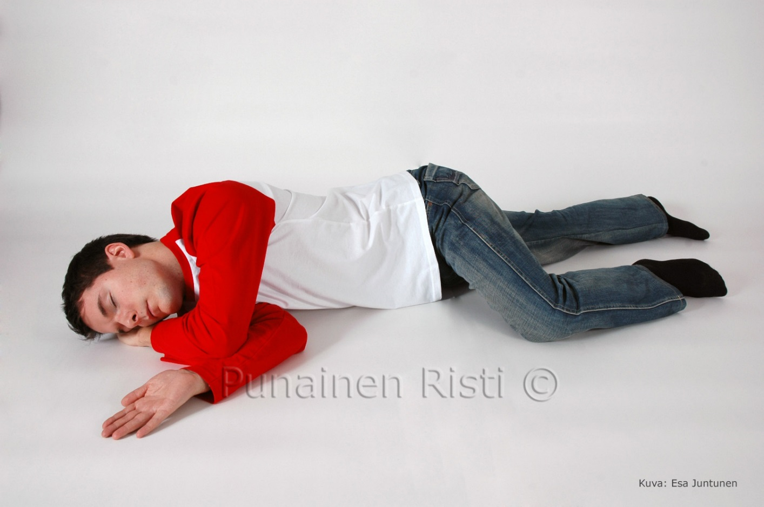
Hengityksen turvaaminen kylkiasennolla

Slide 8
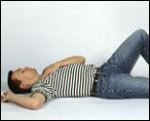
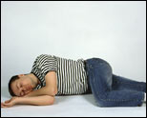
Kylkiasento
Koukista polvi
Käsi rinnalle
Käännä
Avaa hengitystiet
Tarkkaile
älä jätä yksin
Notes:
Kylkiasento (natoasento)
Koukista ulompi polvi.
Aseta lähin käsi koukkuun pään viereen
Ulompi käsi rinnalle
Käännä
Avaa hengitystiet

Slide 9
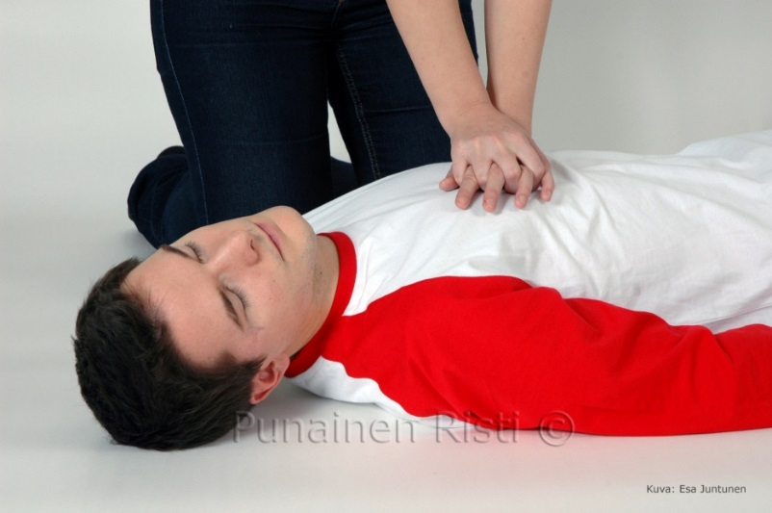
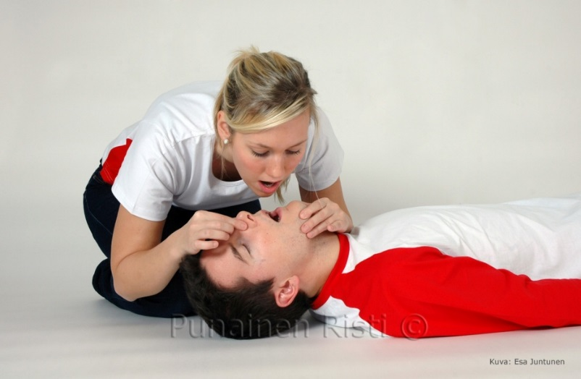
Painelu-puhalluselvytys
30 painelua
keskimäärin 100 krt / min,
ei ylitä 120 krt / min
painelusyvyys 5 - 6 cm
2 puhallusta
500 – 600 ml

Slide 10
Harjoitellaan…
Kylkiasento ja istumaan nostaminen

